Slide 1

神经网络结构介绍

Slide 2
AlexNet
Imagenet classification with deep convolutional neural networks

Slide 3

AlexNet结构
五个卷积层
三个全连接层
CONV1
MAX POOL1
NORM1
CONV2
MAX POOL2
NORM2
CONV3
CONV4
CONV5
MAX POOL3
FC6
FC7
FC8
Imagenet classification with deep convolutional neural networks
Notes:
AlexNet采用了卷积神经网络的方法来构建这个架构，相比于传统的前馈神经网络来说，CNN拥有更少的参数，使得模型训练起来的速度更快，同时可以减少响应的过拟合。整个AlexNet使用了5个卷积层和3个全连接层

Slide 4
AlexNet结构
输入：227×227×3的Tensor
卷积计算：(227-11)/4+1 = 55
第一层（Conv1）：96个11×11的filter，stride=4
输出：55×55×96的Tensor
第一层的总参数为（11*11*3）*96=35K
Imagenet classification with deep convolutional neural networks
Notes:
AlexNet采用了卷积神经网络的方法来构建这个架构，相比于传统的前馈神经网络来说，CNN拥有更少的参数，使得模型训练起来的速度更快，同时可以减少响应的过拟合。整个AlexNet使用了5个卷积层和3个全连接层

Slide 5
AlexNet结构
输入：55×55×96的Tensor
卷积计算：(55-3)/2+1 = 27
第二层（POOL1）：3×3的filter，stride=2
输出：27×27×96的Tensor
第一层的总参数为 0！
Imagenet classification with deep convolutional neural networks
Notes:
AlexNet采用了卷积神经网络的方法来构建这个架构，相比于传统的前馈神经网络来说，CNN拥有更少的参数，使得模型训练起来的速度更快，同时可以减少响应的过拟合。整个AlexNet使用了5个卷积层和3个全连接层

Slide 6
参数汇总
Layer | Input Shape | filters | stride | pad | Output shape | parameters
Input | 227*227*3 | None | None | None | 227*227*3 | 0
Conv1 | 227*227*3 | 96 11*11 | 4 | 0 | 55*55*96 | (11*11*3+1)*96
Max Pool1 | 55*55*96 | 3*3 | 2 | None | 27*27*96 | 0
Norm1 | 27*27*96 | None | None | None | 27*27*96 | 0
Conv2 | 27*27*96 | 256 5*5 | 1 | 2 | 27*27*256 | (5*5*96+1)*256
Max Pool2 | 27*27*256 | 3*3 | 2 | None | 13*13*256 | 0
Norm2 | 13*13*256 | None | None | None | 13*13*256 | 0
Conv3 | 13*13*256 | 384 3*3 | 1 | 1 | 13*13*384 | (3*3*256+1)*384
Conv4 | 13*13*384 | 384 3*3 | 1 | 1 | 13*13*384 | (3*3*384+1)*384
Conv5 | 13*13*384 | 256 3*3 | 1 | 1 | 13*13*256 | (3*3*384+1)*256
Max Pool3 | 13*13*256 | 3*3 | 2 | None | 6*6*256 | 0
FC0 | 6*6*256 | None | None | None | 9216 units | 0
FC1 | 9216 units | None | None | None | 4096 units | 6*6*256*4096
FC2 | 4096 units | None | None | None | 4096 units | 4096*4096
logits | 4096 units | None | None | None | 1000 units | 4096*4096
模型细节：
1、第一次使用ReLU激活函数
2、局部响应归一化(LRN)
3、重叠池化(Overlaping Pooling)
4、dropout，p=0.5
5、data augmentation
6、batch size 128
7、SGD Momentum 0.9
8、α为0.9，val误差稳定时衰减10
9、L2权重衰减 5e-4
参数量最大，为37M ops

Slide 7
多GPU训练架构
AlexNet采用两块GTX580显卡进行训练，GTX580的显存只有3GB，一块显卡并不能将整个网络塞进去，所以需要两块GPU来一起训练
Imagenet classification with deep convolutional neural networks
Notes:
AlexNet采用了卷积神经网络的方法来构建这个架构，相比于传统的前馈神经网络来说，CNN拥有更少的参数，使得模型训练起来的速度更快，同时可以减少响应的过拟合。整个AlexNet使用了5个卷积层和3个全连接层

Slide 8
多GPU训练架构
CONV1, CONV2, CONV4, CONV5中所有的计算和连接在同一块GPU上进行
Imagenet classification with deep convolutional neural networks
Notes:
AlexNet采用了卷积神经网络的方法来构建这个架构，相比于传统的前馈神经网络来说，CNN拥有更少的参数，使得模型训练起来的速度更快，同时可以减少响应的过拟合。整个AlexNet使用了5个卷积层和3个全连接层

Slide 9
多GPU训练架构
CONV3, FC6, FC7, FC8层中所有的计算在另外一个GPU上运行，其中CONV3和FC6需要进行跨GPU通信
Imagenet classification with deep convolutional neural networks
Notes:
AlexNet采用了卷积神经网络的方法来构建这个架构，相比于传统的前馈神经网络来说，CNN拥有更少的参数，使得模型训练起来的速度更快，同时可以减少响应的过拟合。整个AlexNet使用了5个卷积层和3个全连接层

Slide 10
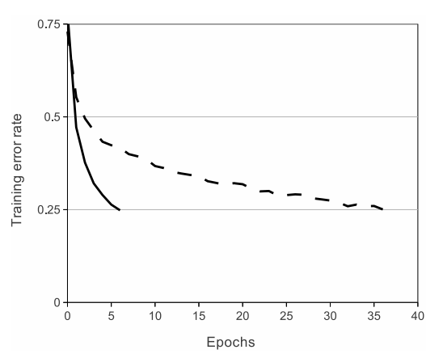
ReLU激活函数
使用ReLU收敛速度比tanh快6倍
之前的网络一般使用的激活函数：
AlexNet使用了ReLU(Rectified Linear Units)的激活函数:
ReLU激活函数和之前的tanh或者sigmoid函数相比可以明显的加快训练速度。
CIFAR-10对比测试ReLU和tanh激活函数
Imagenet classification with deep convolutional neural networks

Slide 11
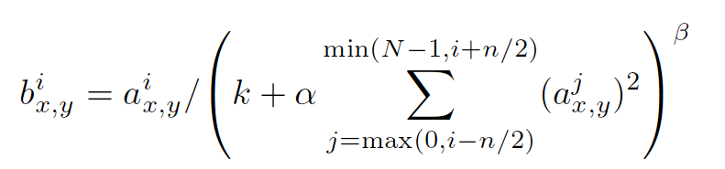
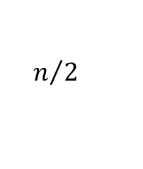
局部响应归一化LRN
LRN(Local Response Normalization)
借鉴了生物学的概念侧抑制(lateral inhibitio)，对局部神经元创建竞争机制。提高模型的泛化能力，该方法使得top-1和top-5的误差率分别下降1.4%和1.2%
$$n/2$$
Notes:
局部归一化的动机：在神经生物学中有一个概念叫做侧抑制（lateral inhibitio），指的是被激活的神经元抑制相邻的神经元。归一化（normalization）的目的就是抑制，局部响应归一化就是借鉴侧抑制的思想来实现局部抑制，尤其当我们使用ReLU激活函数的时候这种“侧抑制”很管用。
LRN的好处：LRN层模仿生物神经系统的侧抑制机制，对局部神经元的活动创建竞争机制，使得响应比较大的值相对更大，提高模型的泛化能力，AlexNet在ImageNet中top1和top5的准确率分别提升了1.4%和1.2%。
在2015年 Very Deep Convolutional Networks for Large-Scale Image Recognition.提到LRN基本没什么用

Slide 12
局部响应归一化
import tensorflow as tf
import numpy as np
x = np.array([i for i in range(1,33)]).reshape([2,2,2,4])
y = tf.nn.lrn(input=x,depth_radius=2,bias=0,alpha=1,beta=1)
with tf.Session() as sess:
print(x)
print(y.eval())
input：输入的feature map
depth_radius：公式中的n/2
bias：公式中的k
alpha：公式中的α
beta：公式中的β
第一批
通道1
[ [ 1 , 5 ],
[ 9 , 13 ] ]
通道2
[ [ 2 , 6 ],
[ 10 , 14 ] ]
通道3
[ [ 3 , 7 ],
[ 11 , 15 ] ]
通道4
[ [ 4 , 8 ],
[ 12 , 16 ] ]
第二批
通道1
[ [ 17 , 21 ],
[ 25 , 29 ] ]
通道2
[ [ 18 , 22 ],
[ 26 , 30 ] ]
通道3
[ [ 19 , 23 ],
[ 27 , 31 ] ]
通道4
[ [ 20 , 24 ],
[ 28 , 32 ] ]

Slide 13
重叠池化（Overlaping Pooling）
传统的池化方法（s=f）
重叠池化（s<f）
s
s
f
平均池化
f
最大池化
和没有重叠池化的格式（s=2,f=2）相比，重叠池化的方法可以使得top-1和top-5的误差分别减少0.4%和0.3%
Notes:
此前在CNN中普遍采用的是平均池化，AlexNet全部使用的是最大池化，避免了平均池化的模糊效果，并且AlexNet中提出了步长比卷积核的尺寸小的重叠池化方法，这样池化层的输出结果会有重叠和覆盖，提升了特征的丰富性。

Slide 14

防止过拟合—Dropout
AlexNet在模型的前两层全连接层采用了Dropout的方法，有效的抑制了过拟合。
Dropout的概率为0.5
标准神经网络
采用了dropout的神经网络
Notes:
在AlexNet使用了当时最新的正则化技术——dropout，在前两层全连接层使用了Dropout的方法，即以一定的概率随机舍弃掉一个神经元的输出，使用dropout有效的抑制了过拟合现象，这种方法也成为以后的CNN普遍采取的方法

Slide 15

数据增强—裁剪
从一张256×256的照片裁剪出五张224×224的照片
左上角
https://mc.ai/how-to-use-deep-learning-when-you-have-limited-data-part-2-data-augmentation/

Slide 16
数据增强—裁剪
从一张256×256的照片裁剪出五张224×224的照片
右上角
https://mc.ai/how-to-use-deep-learning-when-you-have-limited-data-part-2-data-augmentation/

Slide 17
数据增强—裁剪
从一张256×256的照片裁剪出五张224×224的照片
左下角
https://mc.ai/how-to-use-deep-learning-when-you-have-limited-data-part-2-data-augmentation/

Slide 18
数据增强—裁剪
从一张256×256的照片裁剪出五张224×224的照片
右下角
https://mc.ai/how-to-use-deep-learning-when-you-have-limited-data-part-2-data-augmentation/

Slide 19
防止过拟合 数据增强—裁剪
从一张256×256的照片裁剪出五张224×224的照片
中心
https://mc.ai/how-to-use-deep-learning-when-you-have-limited-data-part-2-data-augmentation/

Slide 20
数据增强—裁剪
水平翻转
通过裁剪和水平翻转可以将训练数据量增加10倍，然后对10张图片做softmax得到的预测值进行平均最后进行输出
https://mc.ai/how-to-use-deep-learning-when-you-have-limited-data-part-2-data-augmentation/

Slide 21


数据增强—改变RGB通道强度
通过该方法可以使得top-1的错误率减少1%以上

Slide 22
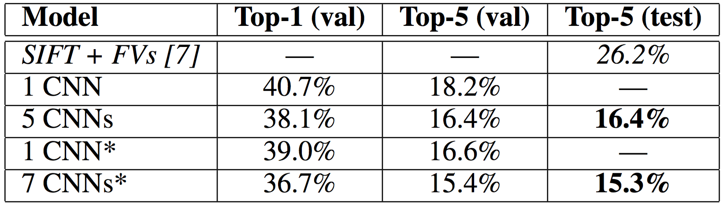
最终结果
开启了深度学习的大门

Slide 23
谢谢观看

